Slide 1
VEXcode GO 机器人编程课程
课程大纲
主讲老师：Krisa

Slide 2
课程目录Content
一
基础知识
二
趣味搭建
Introduction
Interesting building
三
基本运动
四
传感器
Motion Basic
Sensors
五
远程控制
Remote Control
Notes:
课程分为六个章节，分别是一、V5机器人系统入门；二、主控系统编程、三、机器人运动编程；四、机器人传感器的编程及应用；五、函数式编程；六、循环结构。
基础知识这一章中会给大家介绍一下搭建VEX V5初级套种中使用到电子件、结构件和系统配置。
在第一章中我们所能学到的知识包括主控器、遥控器、电机、主控器的电池及如何进行系统配置。
电子件就是跟电有关的设备：比如主控器、遥控器、电机等。
基础知识中的电机部分，会跟大家讲解一下电机的类型、功能、齿轮比；如何进行拆卸，出现故障如何解决，显示灯的不同显示含义等等。
结构件中会跟大家介绍一下结构件及传动件，包括：C型结构件、U型结构件、齿轮、不同规格的轴和螺母、螺丝、轴承片、垫片等等。
主控器的电池的使用及显示灯的不同亮灯的含义等等。
在基础知识里还会讲到系统配置，固件跟新。
第二章中主要讲一下通过用户界面，任何机器人进行交互和交流。机器人通过用户界面相认传递信息。如果通过编程软件建立一个项目，并使用软件绘制一个图形。
第三章主要跟大家讲解一下VEXcode Pro v5编程软件的使用及编写规则。结合VEXcode Pro v5软件和clawbot机器人，学习如何编写程序让机器人可以达到基本的前进后退的功能。以及机器人的几种旋转方式，每一种旋转方式的特点。以及如何控制单独的电机控制机器人的机械臂及机械爪。
第四章我们主要学习一下传感器，碰撞传感器，线路传感器；在套件中只有碰撞传感器，由于碰撞传感器是数字传感器。所以为了让大家有对比，我有增加了一个模拟传感器，也就是线路传感器。讲解一下他们的功能，工作原理，以及如何通过主控器进行设备的查询显示，如何编写程序控制传感器实现其功能。
第五章介绍下在编程过程中经常用到的函数。函数的定义以及如何正确使用函数。
第六章主要跟大家介绍一下在编程过程中会经常使用到的一些编程语句，包括：循环语句、判断语句。在学习编程语句之前，我们先了解学习一下流程图的书写，因为流程图是我们编程分析的逻辑指导，只有通过流程图我们就可以很好的书写程序。具体的循环语句有。。。。判断语句有。。。。
第七章讲解一下远程控制，在远程控制中我们会复习一下遥控器和主控器的固件刷新，遥控器程序的几种类型及远程控制方法。最后通过一个综合挑战复习一下本门课程学到的所有知识。

Slide 3





课程大纲course syllabus
1
2
3
基础知识
趣味搭建
基本运动
VEX GO软硬件
电子件类型及应用
结构件零件类型及应用
VEX GO软件下载及固件更新
简单机构
重力势能小车
超级赛车
VEXcode GO 软件介绍
动力跑车
动力转向跑车
机械臂结构及应用
送货机器人
4
5
传感器
远程控制
电磁铁
视觉传感器（辨色仪）
迷宫挑战
LED碰撞传感器
车位探测机器人
红绿灯安全提示机器人
救援机器人
遥控机器人
码垛机器人

Slide 4
课程大纲course syllabus
1
2
3
基础知识
趣味搭建
基本运动
VEX GO软硬件介绍
电子件类型及应用
结构件零件类型及应用
VEX GO软件下载及固件更新
简单机构
重力势能小车
超级赛车
VEXcode GO 软件介绍
动力跑车
动力转向跑车
机械臂结构及应用
送货机器人
4
5
传感器
远程控制
电磁铁
视觉传感器（辨色仪）
迷宫挑战
LED碰撞传感器
车位探测机器人
红绿灯安全提示机器人
救援机器人
遥控机器人
码垛机器人

Slide 5
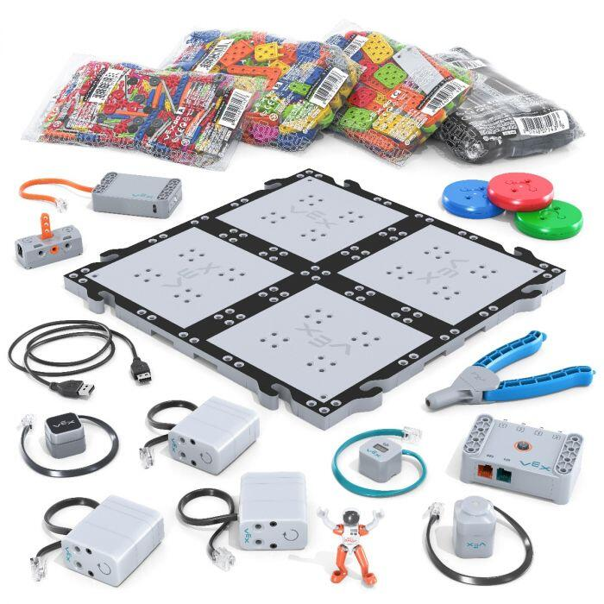
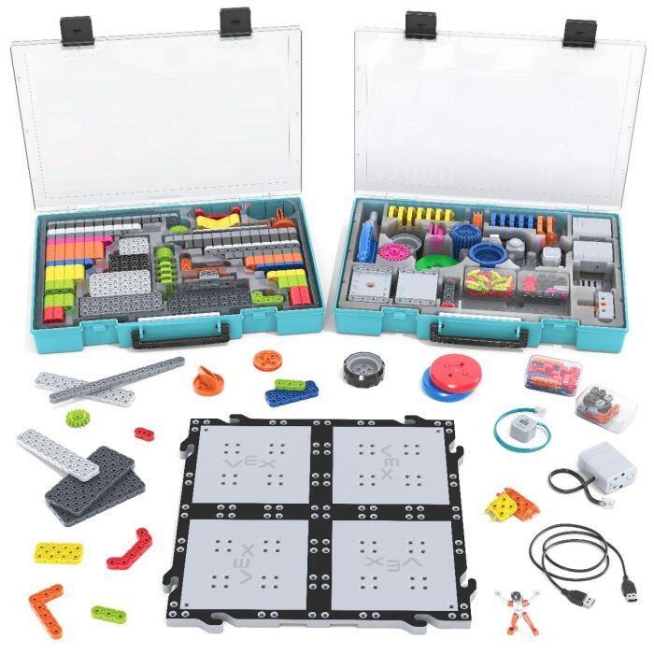
课程套件类型
VEX GO Kit
VEX GO Kit with storage

Slide 6
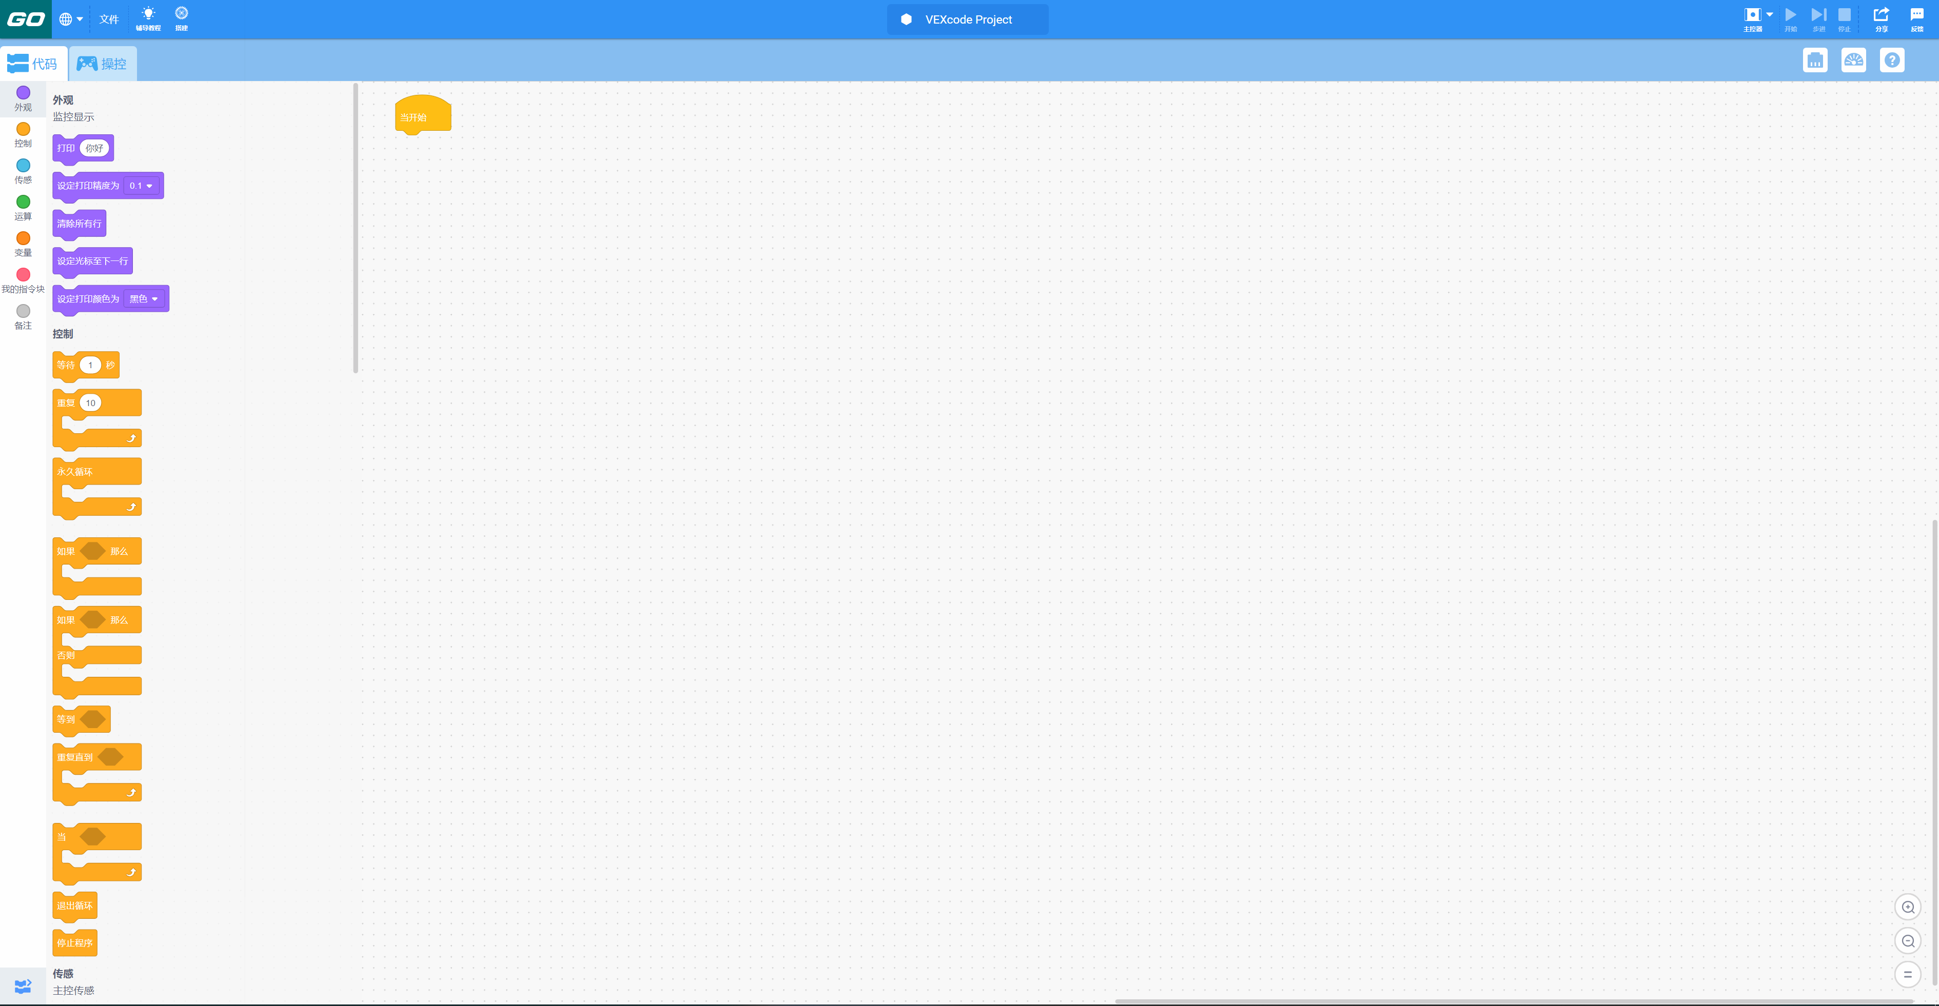
课程软件
VEXcode GO编程软件（网页版/ipad）
Notes:
从小学到大学，VEXcode是一个满足学生水平的编码环境。code的直观布局让大家可以更快速、轻松上手。code在代码块和文本之间、在VEX IQ和VEX V5之间是一致的。
随着学生从小学、初中和高中的提升，他们永远不需要学习不同的块、代码或工具栏界面。因此，学生可以专注于用技术创造，而不是不断的学习新的不同的编程软件，来获取同等的编程效果。
vexcode 对于那些刚接触编码的人来说是一个非常合适的平台。学生使用简单的拖放界面创建功能程序。每个块的用途很容易通过其形状、颜色和标签等视觉线索来识别。
变动：
更新2.0界面教程视频
解决了单击iPadOS上的“固件更新”按钮时引起的问题
增加了对带块和Python的V5光学传感器的支持
增加了对带块和Python的V5距离传感器的支持
增加了对带块和Python的V5旋转传感器的支持
增加了对带块和Python的V5电磁铁的支持
在保存项目注释或注释中某些字符的项目时，解决了iPadOS上的一个问题
在iPadOS上恢复共享功能
[块]当设备/方向名称在“设备”窗口中更改时，马达命令不会自动更新
[块]如果直接将它们从定义块拖到起始块之外的任何块中，则可能不会出现禁用的块参数块--但是，参数的行为是禁用的。
[块]块中的撤销/重做会导致打开“帮助/设备/代码查看器”窗口后丢失块项目。
[ChromeOS]保存的指示器文本在代码实际保存时可能会显示“未保存”。用户可以单击“保存”强制标签与当前状态匹配。
[text]代码查看器中的水平滚动条可能不可见，但允许水平滚动。
[windows]MSI安装程序不更新现有安装。您需要在更新之前手动卸载应用程序。

Slide 7
课程大纲course syllabus
1
2
3
基础知识
趣味搭建
基本运动
VEX GO软硬件
电子件类型及应用
结构件零件类型及应用
VEX GO软件下载及固件更新
简单机构
重力势能小车
超级赛车
VEXcode GO 软件介绍
动力跑车
动力转向跑车
机械臂结构及应用
送货机器人
4
5
传感器
远程控制
电磁铁
视觉传感器（辨色仪）
迷宫挑战
LED碰撞传感器
车位探测机器人
红绿灯安全提示机器人
救援机器人
遥控机器人
码垛机器人

Slide 8
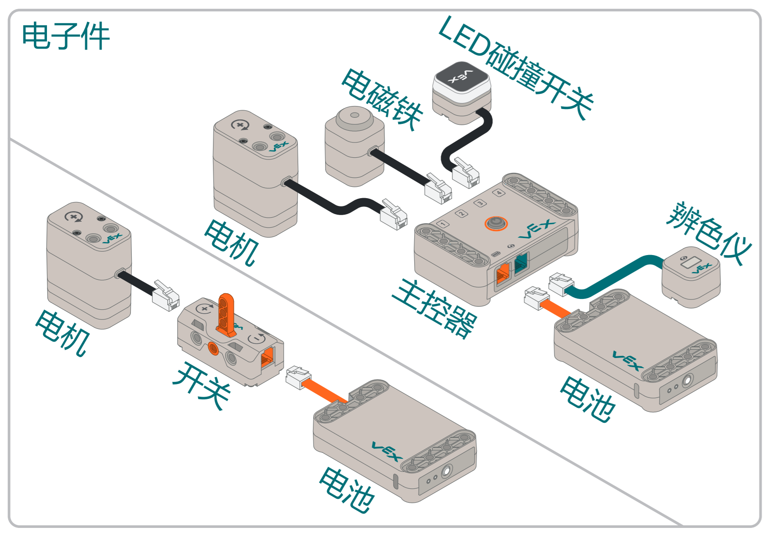
电子件

Slide 9
课程大纲course syllabus
1
2
3
基础知识
趣味搭建
基本运动
VEX GO软硬件
电子件类型及应用
结构件类型及应用
VEX GO软件下载及固件更新
简单机构
重力势能小车
超级赛车
VEXcode GO 软件介绍
动力跑车
动力转向跑车
机械臂结构及应用
送货机器人
4
5
传感器
远程控制
电磁铁
视觉传感器（辨色仪）
迷宫挑战
LED碰撞传感器
车位探测机器人
红绿灯安全提示机器人
救援机器人
遥控机器人
码垛机器人

Slide 10
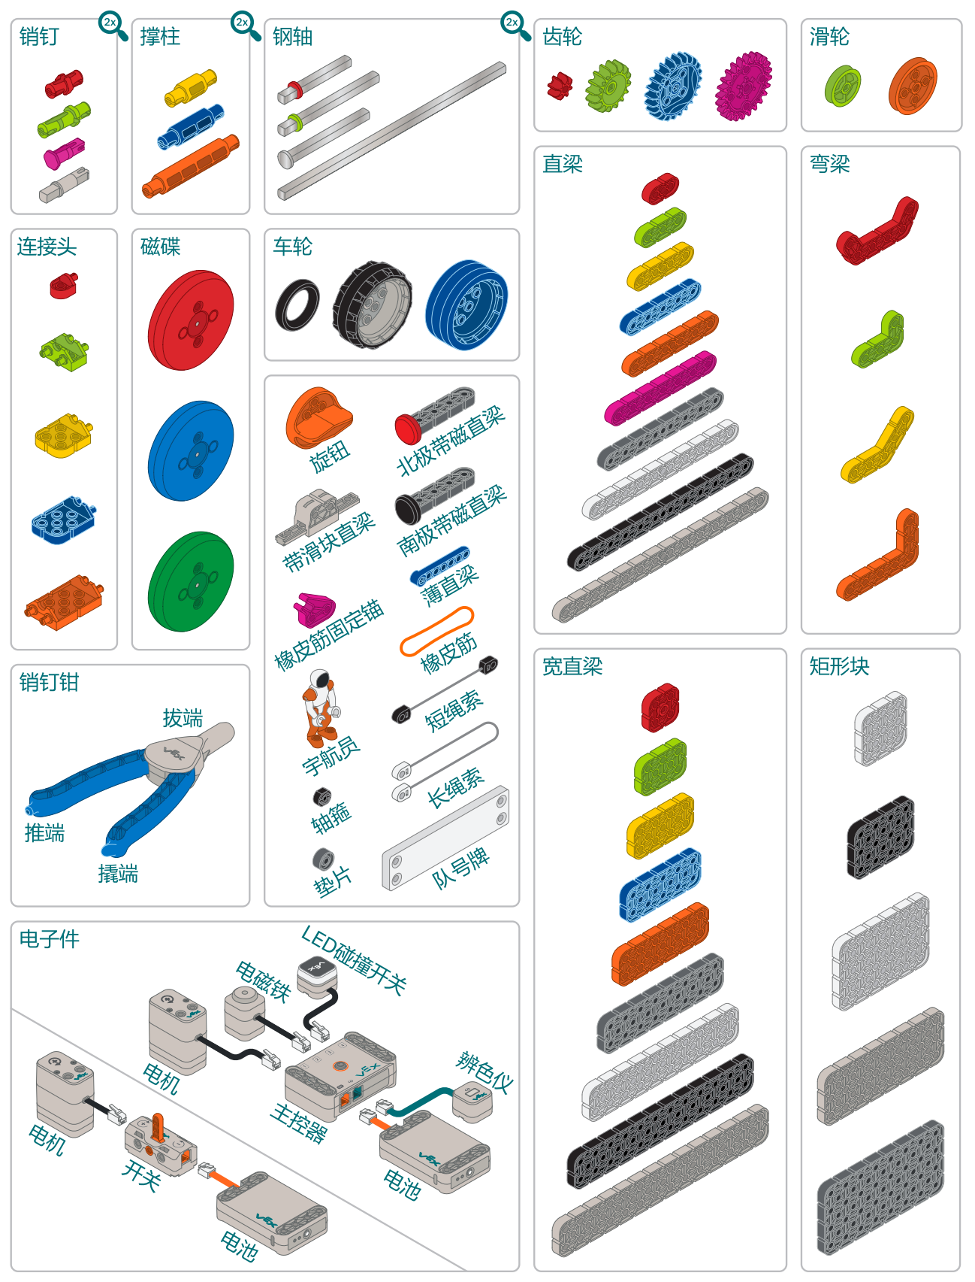

VEX GO零件
3-2结构件、连接件、运动件

Slide 11
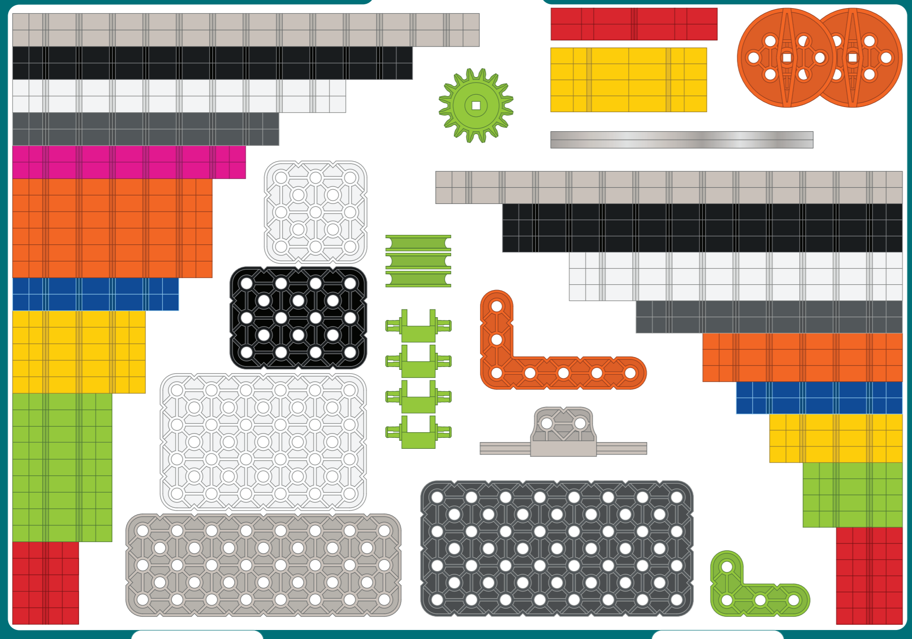
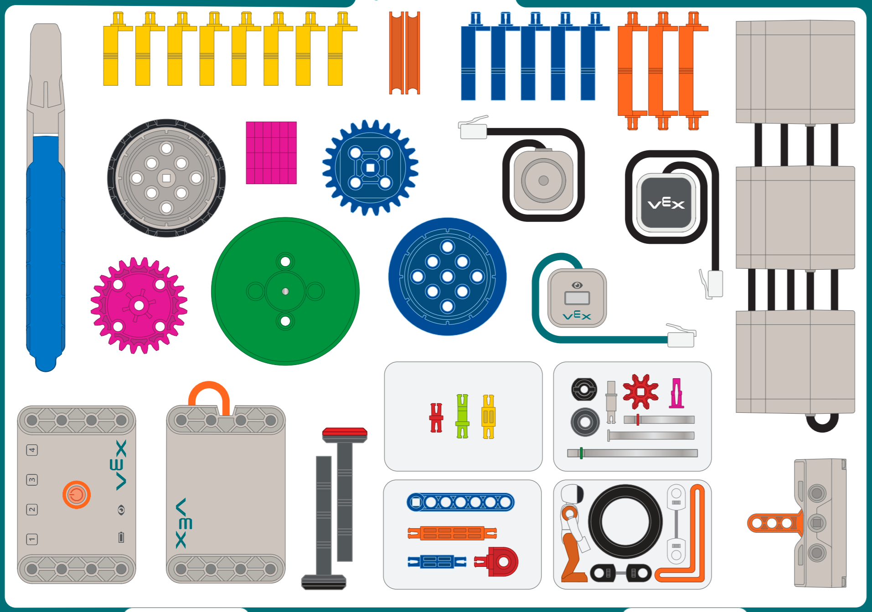
VEX GO Kit

Slide 12
课程大纲course syllabus
1
2
3
基础知识
趣味搭建
基本运动
VEX GO软硬件
电子件类型及应用
结构件类型及应用
VEX GO软件下载及固件更新
简单机构
重力势能小车
超级赛车
VEXcode GO 软件介绍
动力跑车
动力转向跑车
机械臂结构及应用
送货机器人
4
5
传感器
远程控制
电磁铁
视觉传感器（辨色仪）
迷宫挑战
LED碰撞传感器
车位探测机器人
红绿灯安全提示机器人
救援机器人
遥控机器人
码垛机器人

Slide 13

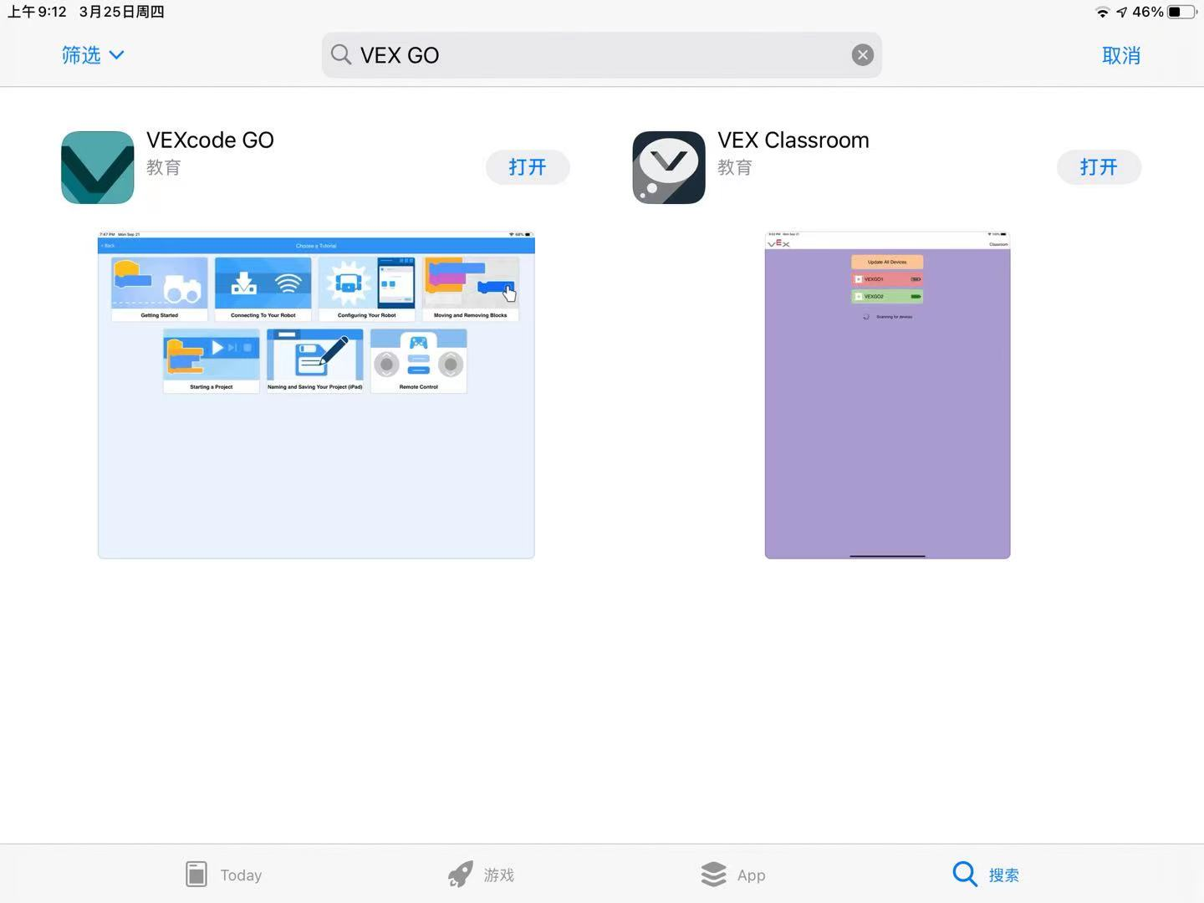
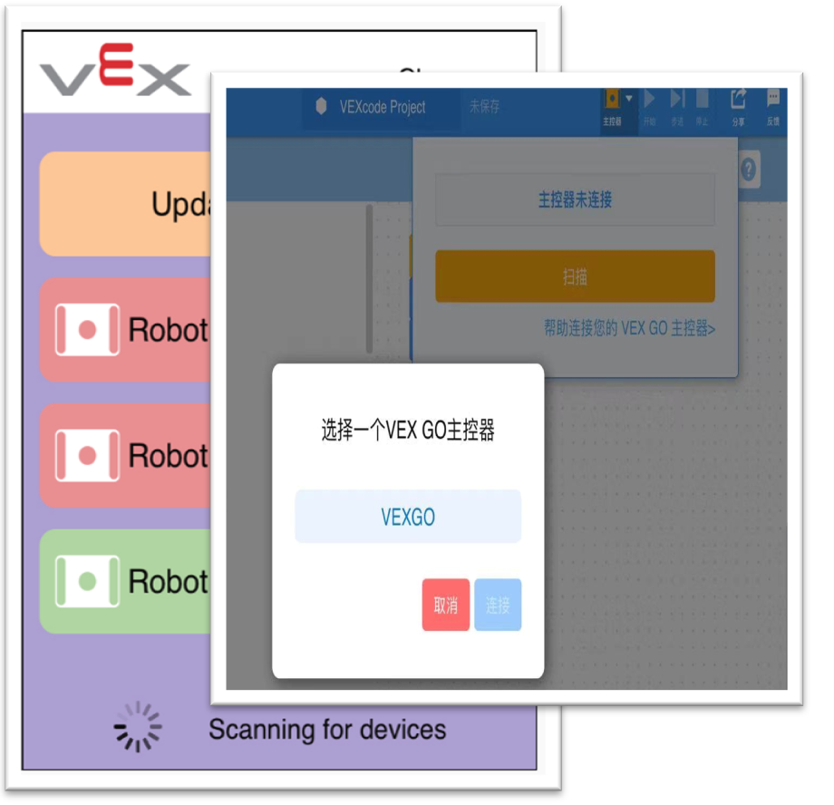
课程软件
VEX GO 软件（Ipad）
VEX GO 监控机器人
VEX GO 机器人命名

Slide 14
课程大纲course syllabus
1
2
3
基础知识
趣味搭建
基本运动
VEX GO软硬件
电子件类型及应用
结构件类型及应用
VEX GO软件下载及固件更新
简单机构
重力势能小车
超级赛车
VEXcode GO 软件介绍
动力跑车
动力转向跑车
机械臂结构及应用
送货机器人
4
5
传感器
远程控制
电磁铁
视觉传感器（辨色仪）
迷宫挑战
LED碰撞传感器
车位探测机器人
红绿灯安全提示机器人
救援机器人
遥控机器人
码垛机器人

Slide 15

课程大纲course syllabus
1
2
3
基础知识
趣味搭建
基本运动
VEX GO软硬件
电子件类型及应用
结构件类型及应用
VEX GO软件下载及固件更新
简单机构
重力势能小车
超级赛车
VEXcode GO 软件介绍
动力跑车
动力转向跑车
机械臂结构及应用
送货机器人
双层道闸杆、走步机、天平、手动风扇
搭建、滑轮的功能、影响势能的因素
搭建、距离与时间和速度的关系、平均速度
4
5
传感器
远程控制
电磁铁
视觉传感器（辨色仪）
迷宫挑战
LED碰撞传感器
车位探测机器人
红绿灯安全提示机器人
救援机器人
遥控机器人
码垛机器人

Slide 16

课程大纲course syllabus
1
2
3
基础知识
趣味搭建
基本运动
VEX GO软硬件
电子件类型及应用
结构件类型及应用
VEX GO软件下载及固件更新
简单机构
重力势能小车
超级赛车
VEXcode GO 软件介绍
动力跑车
动力转向跑车
机械臂结构及应用
送货机器人
菜单栏、工具栏、界面尺寸调整域及编程方法
搭建、编程（直行、后退）、下载运行、开关控制
搭建、编程（旋转）、不同旋转方式与时间关系
搭建、结构及工作原理、伪代码、程序控制
搭建、编程、伪代码、功率设置、“我的指令块”创建及应用
4
5
传感器
远程控制
电磁铁
视觉传感器（辨色仪）
迷宫挑战
LED碰撞传感器
车位探测机器人
红绿灯安全提示机器人
救援机器人
遥控机器人
码垛机器人

Slide 17
课程大纲course syllabus
1
2
3
基础知识
趣味搭建
基本运动
VEX GO软硬件
电子件类型及应用
结构件类型及应用
VEX GO软件下载及固件更新
简单机构
重力势能小车
超级赛车
VEXcode GO 软件介绍
动力跑车
动力转向跑车
机械臂结构及应用
送货机器人
4
5
传感器
远程控制
电磁铁
视觉传感器（辨色仪）
迷宫挑战
LED碰撞传感器
电磁铁结构、原理、功能、应用，控制电磁铁的指令块结构及应用
车位探测机器人
红绿灯安全提示机器人
救援机器人
遥控机器人
码垛机器人
结构、原理、功能、应用，控制视觉传感器的指令块结构及应用，循环语句及if判断语句应用
监视控制台获取相关数据、设备连接故障排除，编程
LED碰撞传感器的原理、功能、应用，指令块种类及应用，监视控制台，开关启动挑战

Slide 18
课程大纲course syllabus
1
2
3
基础知识
趣味搭建
基本运动
VEX GO软硬件
电子件类型及应用
结构件类型及应用
VEX GO软件下载及固件更新
简单机构
重力势能小车
超级赛车
VEXcode GO 软件介绍
动力跑车
动力转向跑车
机械臂结构及应用
送货机器人
4
5
传感器
远程控制
车位探测机器人
红绿灯安全提示机器人
救援机器人
车位探测的原理，判断语句的应用、正确安装LED碰撞传感器及视觉传感器，编写程序
遥控机器人
码垛机器人
红绿灯安全提示原理，搭建、我的指令块创建应用，主程序子程序，编写程序
正确安装传感器、循环语句及条件判断语句应用，编写程序

Slide 19
课程大纲course syllabus
1
2
3
基础知识
趣味搭建
基本运动
VEX GO软硬件
电子件类型及应用
结构件类型及应用
VEX GO软件下载及固件更新
简单机构
重力势能小车
超级赛车
VEXcode GO 软件介绍
动力跑车
动力转向跑车
机械臂结构及应用
送货机器人
4
5
传感器
远程控制
电磁铁
视觉传感器（辨色仪）
迷宫挑战
LED碰撞传感器
车位探测机器人
红绿灯安全提示机器人
救援机器人
远程监控、数据参数观测、程序编写、虚拟遥控器
遥控机器人
码垛机器人
遥控控制或编程让机器人使用眼睛传感器来检测物体，并拾取磁盘

Slide 20
谢谢观看！

